Slide 1

РАЗРАБОТКА СИЛОВЫХ ТРАНСФОРМАТОРОВ С
ВЫСОКОТЕМПЕРАТУРНЫМИ СВЕРХПРОВОДЯЩИМИ
ОБМОТКАМИ ДЛЯ ОГРАНИЧЕНИЯ ТОКОВ КОРОТКОГО
ЗАМЫКАНИЯ В ЭЛЕКТРИЧЕСКИХ СЕТЯХ
Докладчик: Галеев Р. Г.
Организация: ФГБОУ ВО «Сибирский государственный университет водного транспорта»

Slide 2
Цель и задачи
Цель
Разработка трансформатора с функцией ограничения тока короткого замыкания с высокотемпературными сверхпроводящими обмотками
Задачи
– Анализ электромагнитных переходных процессов трансформаторов;
– Исследование гибридного высокотемпературного сверхпроводящего (ВТСП) трансформатора при коротком замыкании;
– Создание рабочей модели ВТСП трансформатора с функцией ограничения тока короткого замыкания

Slide 3
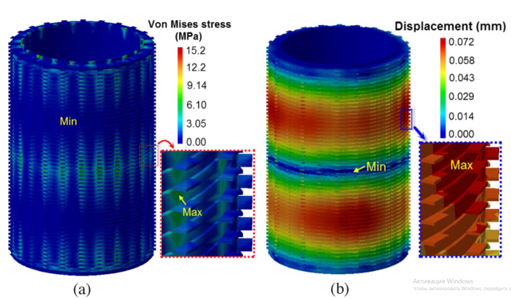
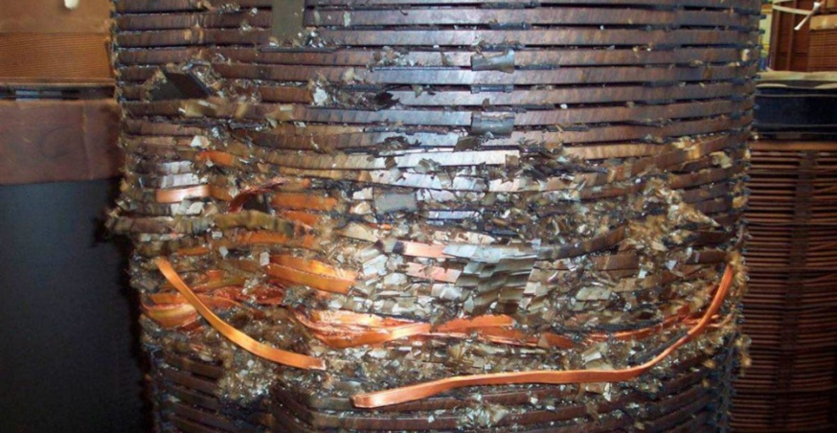
Реакция обмоток при КЗ
Рис.5 - Реакция под действием электромагнитной силы а) Напряжение. b) Диформация
Рис. 6- Обмотка трансформатора после аварии

Slide 4
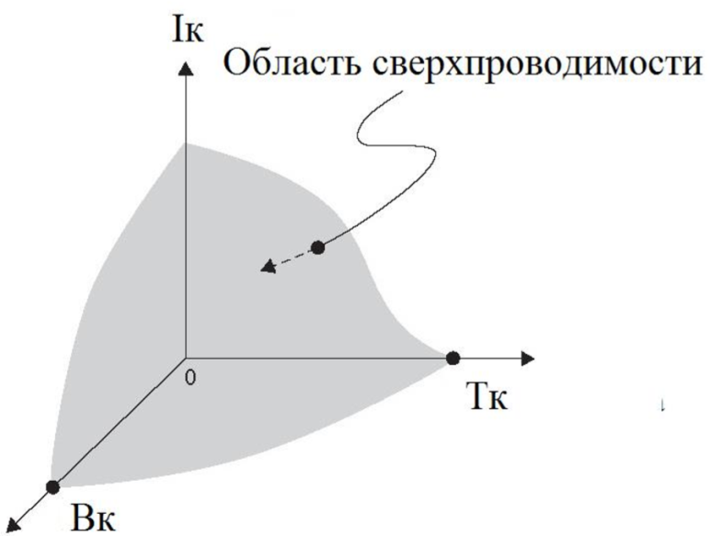
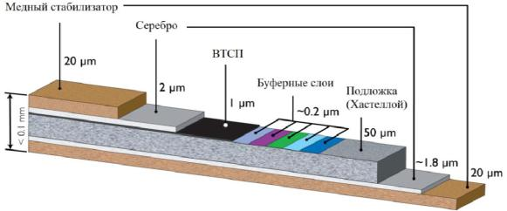
Характеристики ВТСП производства СуперОкс
Табл.1- Характеристики ВТСП производства СуперОкс
№ п/п | Наименование характеристики | Значение характеристики | Единица измерения характеристики
1 | Элементный состав | YBCO | YBa₂Cu₃O_{7−x} Оксид иттрия-бария-меди
2 | Подложка | Hastelloy C276
3 | Толщина подложки | 38 ± 3 | мкм (микрометр)
4 | Ширина | 4 | мм (миллиметр)
5 | Толщина серебряного слоя (сторона ВТСП) | 2 ± 0.5 | мкм (микрометр)
6 | Толщина серебряного слоя (сторона подложки) | 1 ± 0.5 | мкм (микрометр)
7 | Толщина медного стабилизирующего покрытия | 5 ± 1 мкм | (микрометр) на сторону
 | Лаковая полиимидная изоляция | 15 ± 5 | мкм (микрометр) на сторону
 | Минимальный критический ток (77 K, с.п.) | ≥120 | A
 | Толщина ленты, ширина | 4х0,1 | мм
 | Плотность тока | 500 | А/мм2
 | Рабочая температура | 77 | К
 | Критический ток | 150 | А
Рис. 7 - Область сверхпроводимости ВТСП
Рис. 8 – Структура ВТСП провода
второго поколения
4

Slide 5
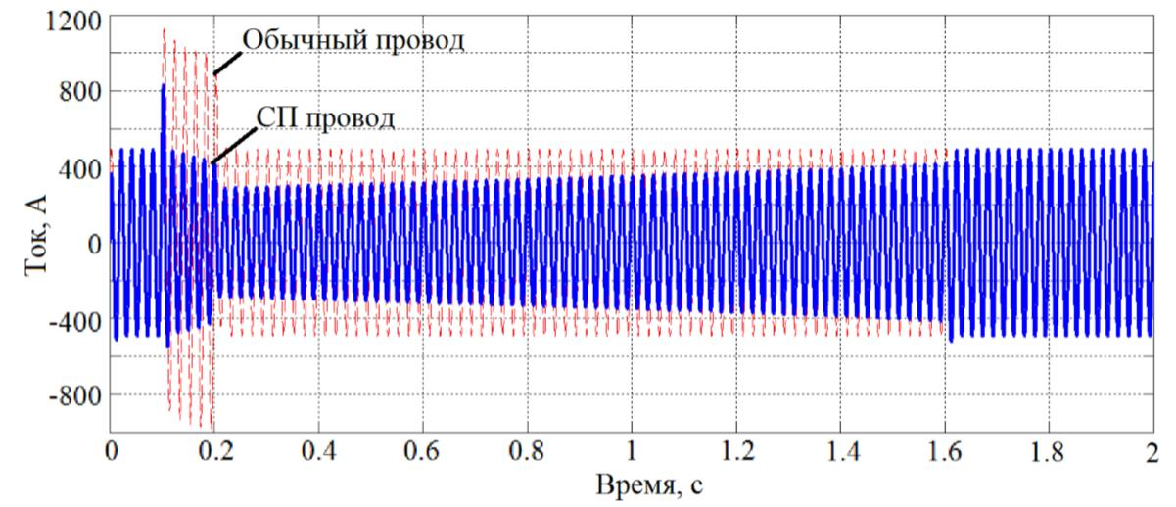
Исследование ВТСП проводника при превышении критического тока
Рис.9- Кривые токов КЗ для обычного и ВТСП провода

Slide 6
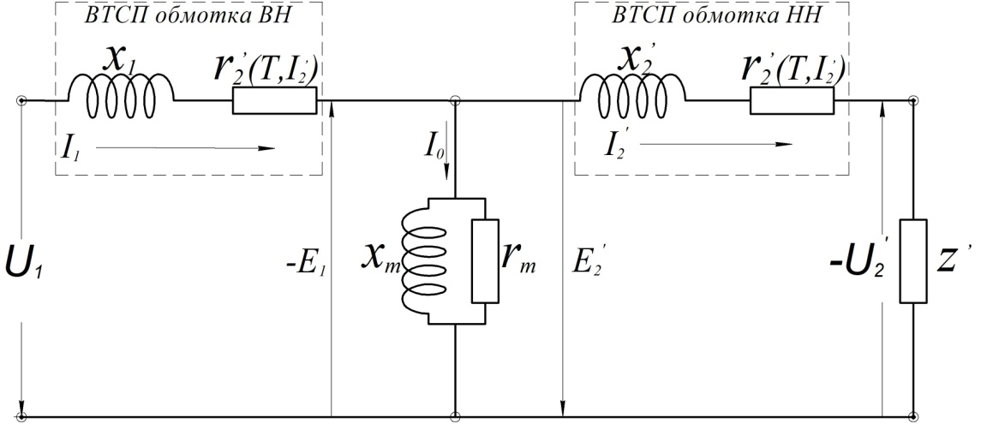
Математическая модель ВТСП трансформатора
Рис. 10- Т – образная схема замещения ВТСП трансформатора

Slide 7
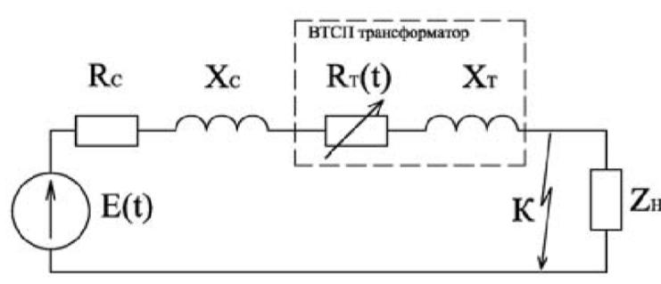
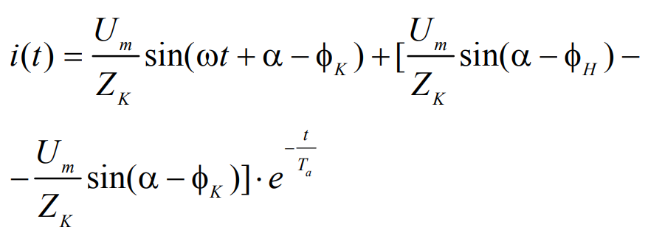
Схема замещения при КЗ
Параметры схемы замещения ВТСП трансформатора имеет отличительные значения от параметров схемы замещения обычного трансформатора, что оказывает на электромагнитные переходные процессы. Вместе с тем, при возникновении КЗ, т.е. при превышении тока критического значения, сверхпроводник переходит из СП состояния в нормальное.
Рис. 11 - Схема замещения для расчета переходного процесса

Slide 8
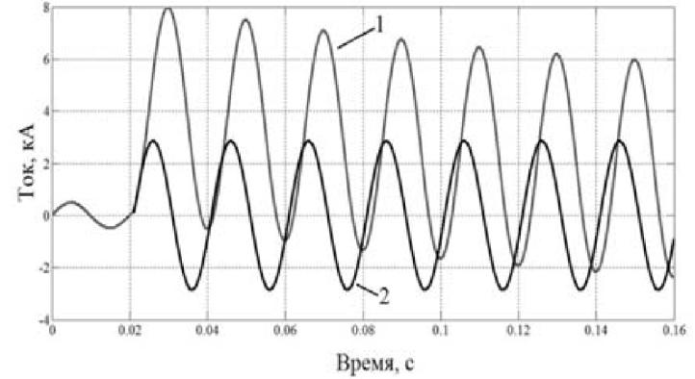
Переходной ток КЗ ВТСП трансформатора
Ток КЗ ограничивается при использовании ВТСП проводов. В начальный момент КЗ, ударный ток КЗ ограничивается эквивалентным активным сопротивлением обмотки, соответствующем начальной температуре (77К), затем сопротивление, вследствие возрастания температуры, возрастает.
Рис. 12 – Кривые изменения тока КЗ
без ограничения (1) и с ограничением (2)
Как следствие апериодическая составляющая тока КЗ в случае со сверхпроводящим проводом затухает быстрее.

Slide 9
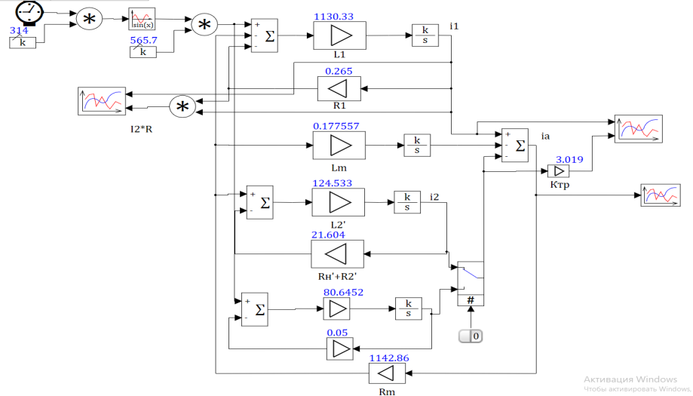
Математическая модель ВТСП
трансформатора с ограничением тока КЗ
Рис. 13 - Математическая модель ВТСП трансформатора

Slide 10
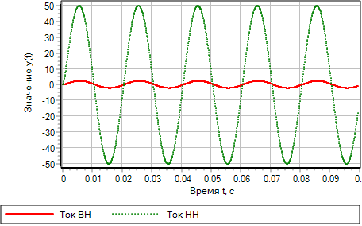
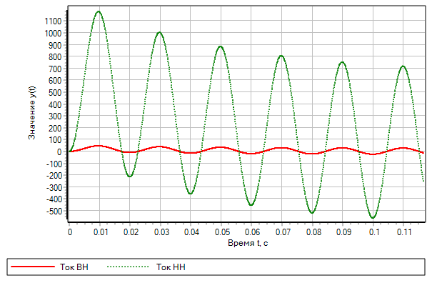
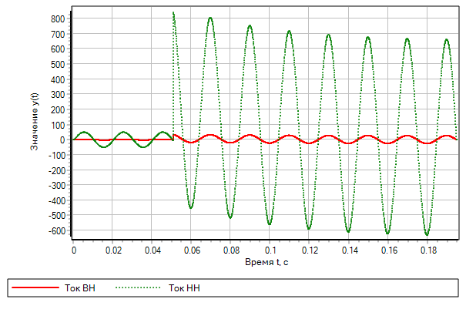
Математическая модель ВТСП трансформатора в програмной среде SimInTech
Рис. 14 - Осциллограмма тока ВТСП трансформатора в номинальном режиме работы
Рис.15 - Осциллограмма ВТСП трансформатор с функцией ограничения тока КЗ
Рис.16 - Осциллограмма переходного процесса ВТСП трансформатора в момент КЗ

Slide 11
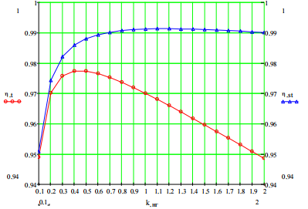
Эффективность применение ВТСП трансформаторов
ВТСП трансформаторы, в которых при температуре кипения жидкого азота 77 К (-198ºС) активное сопротивление равно нулю
Плотность тока в сверхпроводящем проводе 500 A/мм2, что в 250 раз больше чем у классических трансформаторов.
Отсутствие потерь в обмотка ВТСП повышает КПД при высоких Кнг
Рис. 17 – Коэффициент полезного действия:
Ƞ_{t} – классического трансформатора с масляным охлаждением; Ƞ_{st}– трансформатора со сверхпроводящими обмотками; k_{нг} – коэффициент нагрузки.

Slide 12
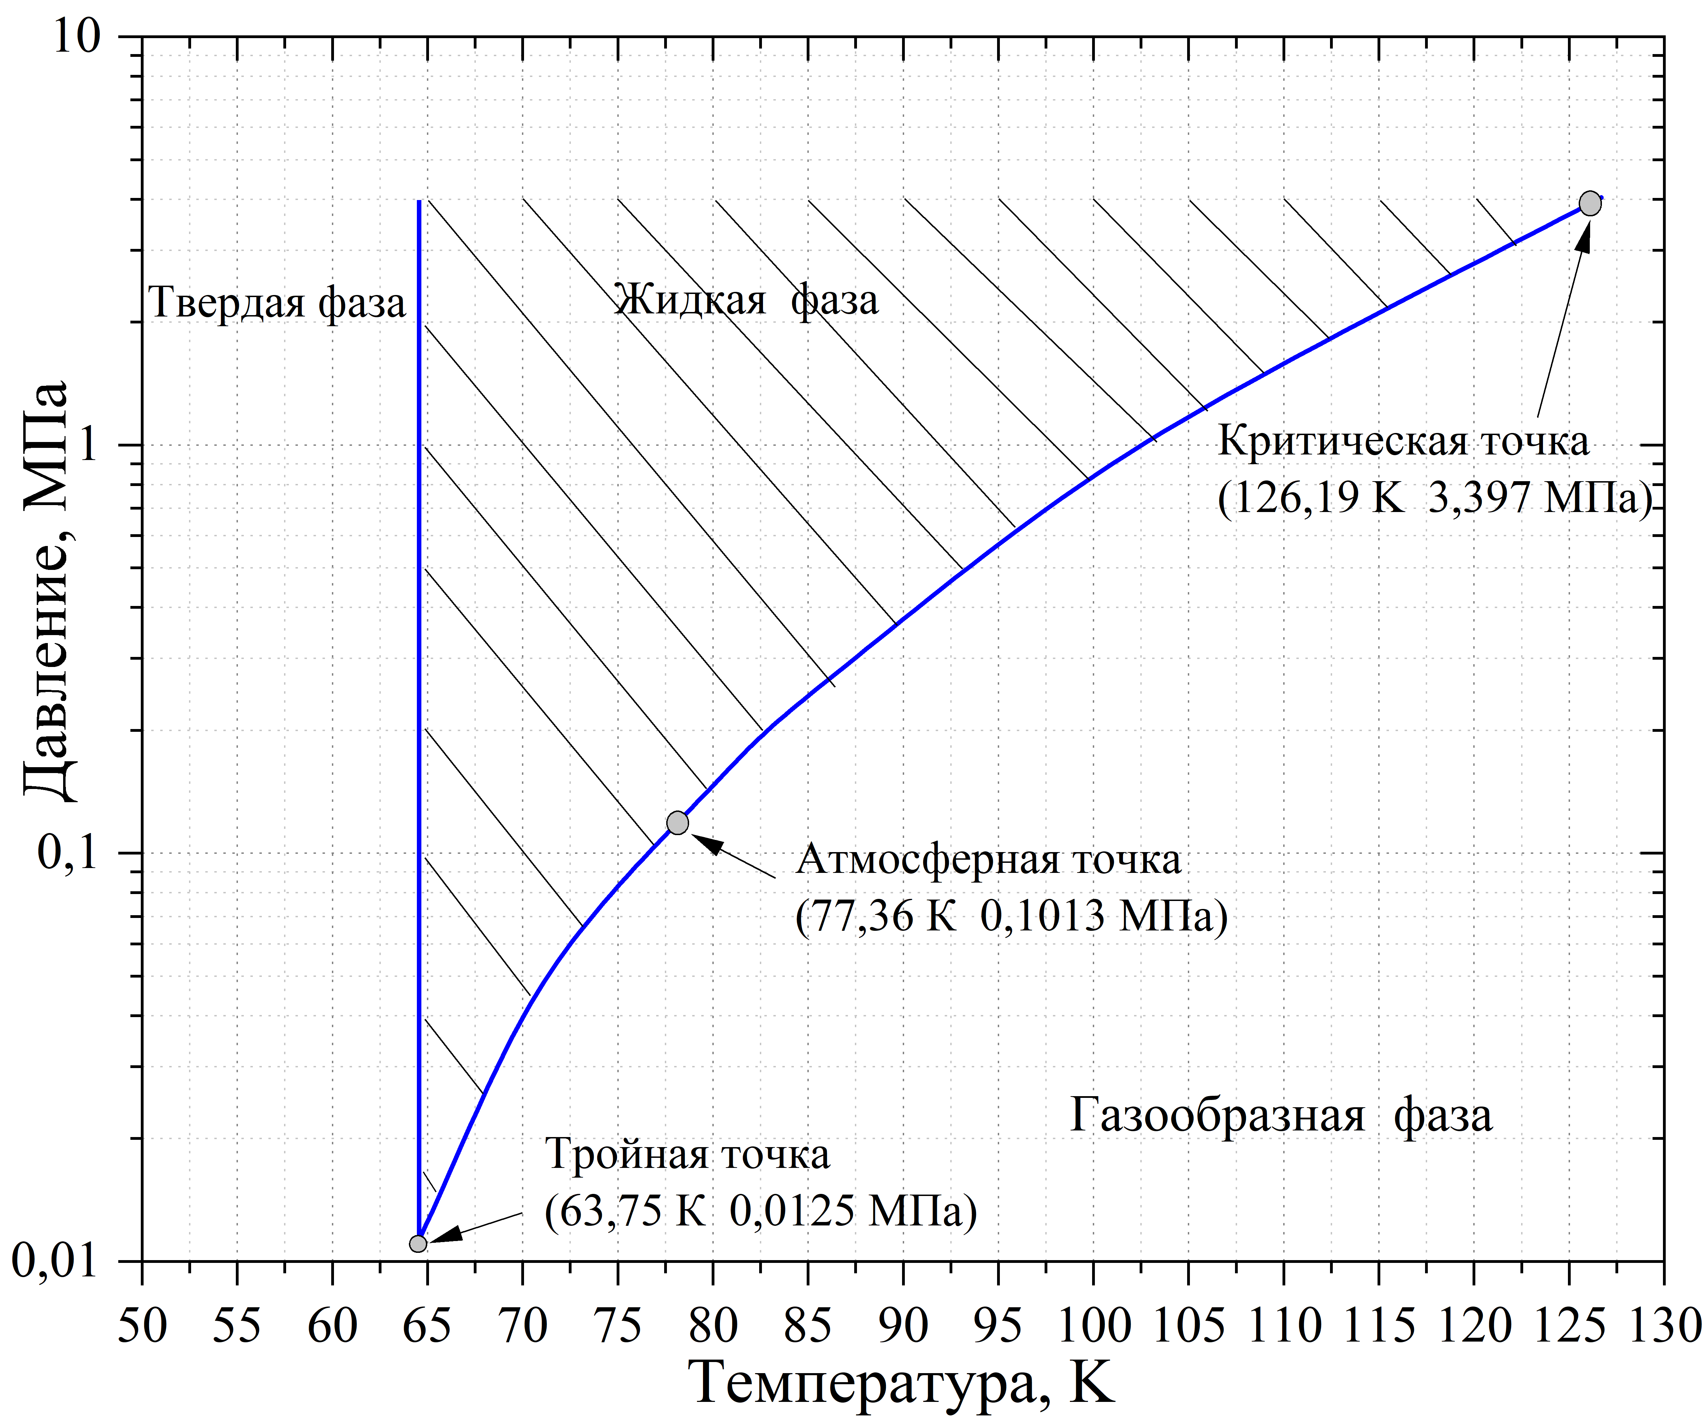
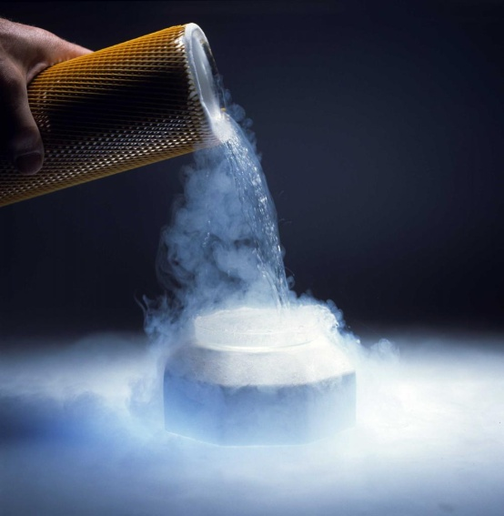
Диэлектрическая среда жидкий азот
Таб.2- Физические свойства жидкого азота
Свойства жидкого азота при 77,3 К и 0,10 МПа | Значение
Молярная масса | 28,01 г·мол^{–1}
Плотность жидкой фазы при насыщении | 807,4 кг·м^{–3}
Плотность газовой фазы при насыщении | 4 604 кг·м^{–3}
Скорость звука в жидкой фазе | 860 м·с^{–1}
объемное расширения из жидкости (77,3 К, 0,10 МПа) в газ (293 К,0,10 МПа) | 1:694
Относительная диэлектрическая проницаемость жидкого азота | 1,46
Относительная диэлектрическая проницаемость газообразного азота | 1,00
Удельное электрическое сопротивление | >1*10¹⁶ Ом·м
Поверхностное натяжение | 8,9·10^{–3} Н·м^{–1}
Динамическая вязкость | 1,65.10^{–4} Па·с
Теплопроводность | 0,14 Вт·м^{–1}·K^{–1}
теплоемкость | 2,04 Дж·г ^{–1}·К^{–1}
Энтальпия парообразования | 199,3 Дж·г ^{–1}
Критическая точка | 126,21К; 3,35 МПа
Тройная точка | 63,1К; 0,0125 МПа
Рис. 18 - Фазовая диаграмма азота в зависимости от давления и температуры

Slide 13
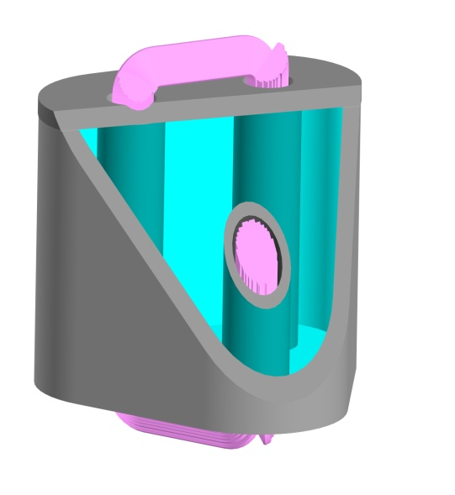
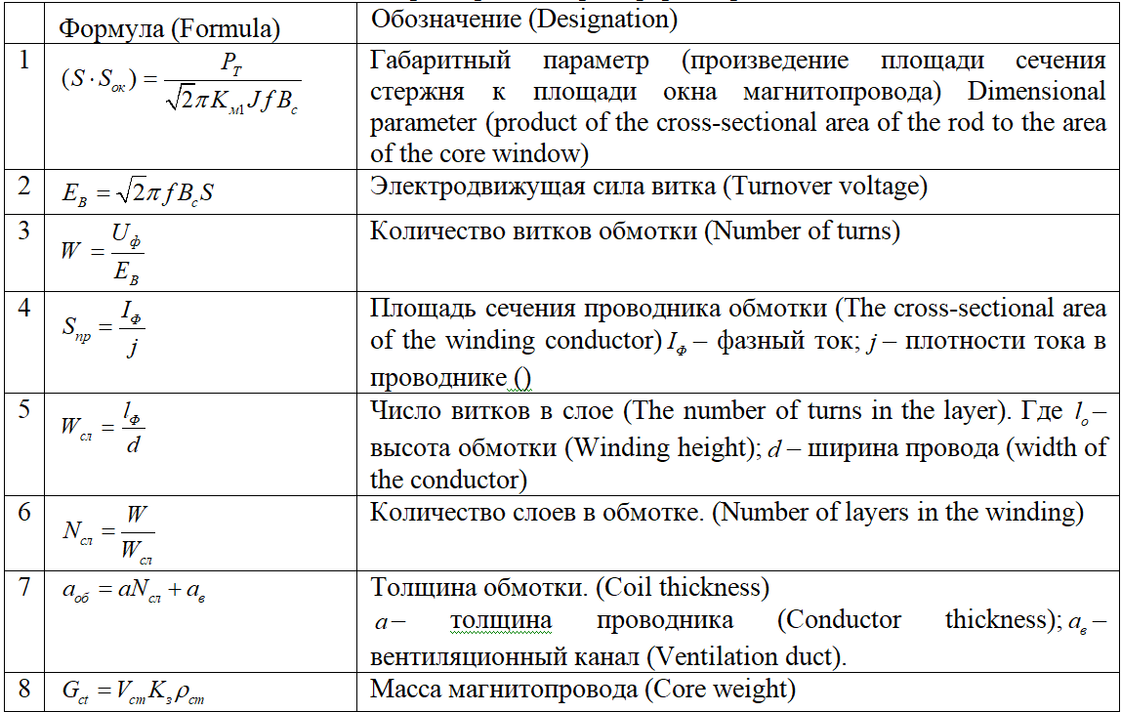
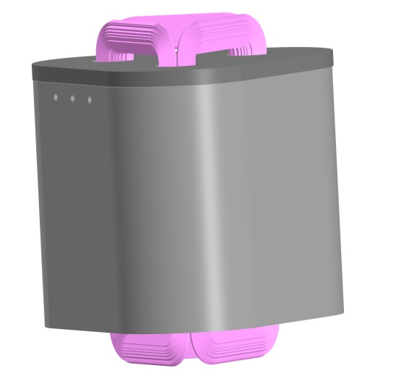
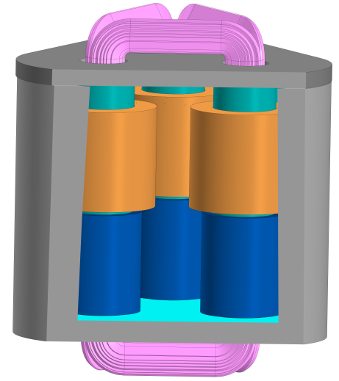
3D модель ВТСП трансформатора с пространственной магнитной системой с функцией ограничения токов КЗ
Табл. 3- Алгоритм расчета трансформатора
Рис. 19- D модель ВТСП
трансформатора с пространственной
магнитной системой

Slide 14
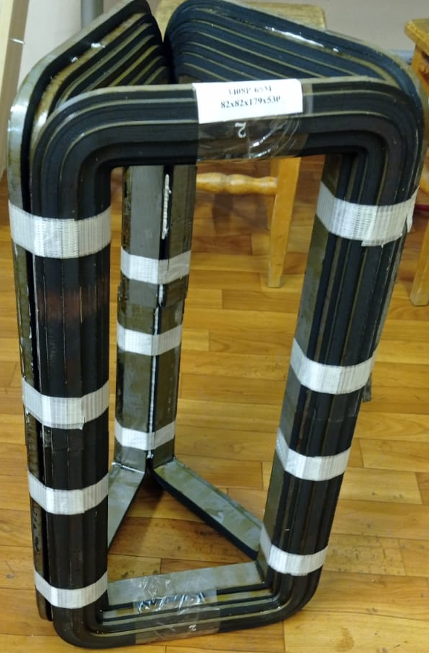
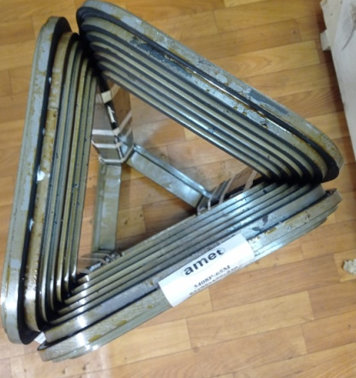
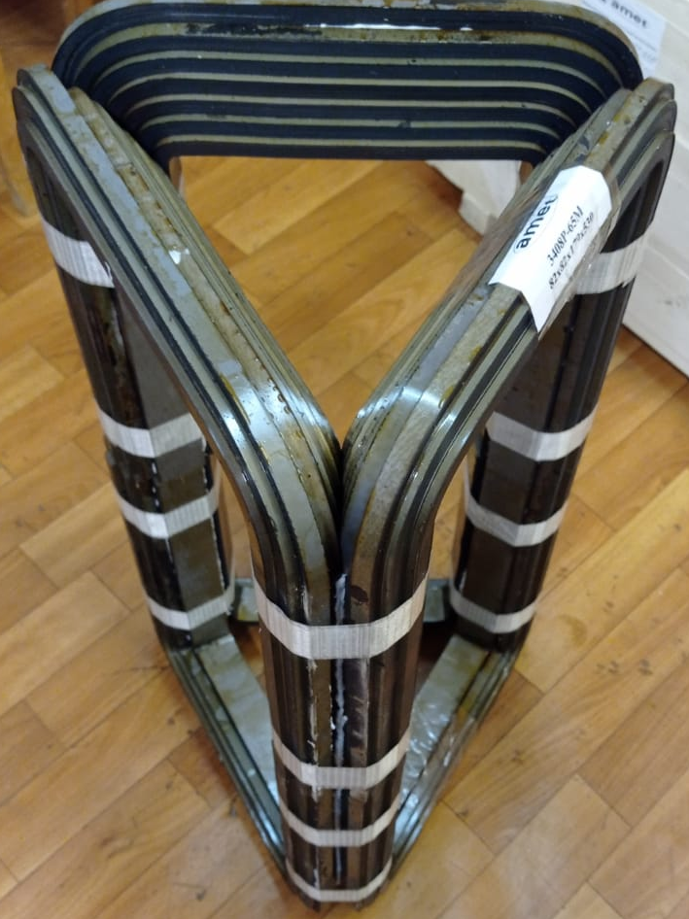
Сердечник трансформатора с пространственной магнитной системой
Более эффективное использование электромагнитного потока. Благодаря трехмерной структуре, магнитный поток лучше распределяется внутри трансформатора, что позволяет увеличить КПД;
Главной особенностью пространственной магнитной системы является возможность расположения обмоток и железа трансформатора в трехмерном пространстве. Это позволяет увеличить плотность магнитного потока в стержнях.
Пространственная магнитная система также обеспечивает более равномерное распределение магнитного потока по всему магнитопроводу, что снижает риск перегрева и улучшает стабильность работы трансформатора.
Рис. 20 – Пространственный магнитопровод

Slide 15
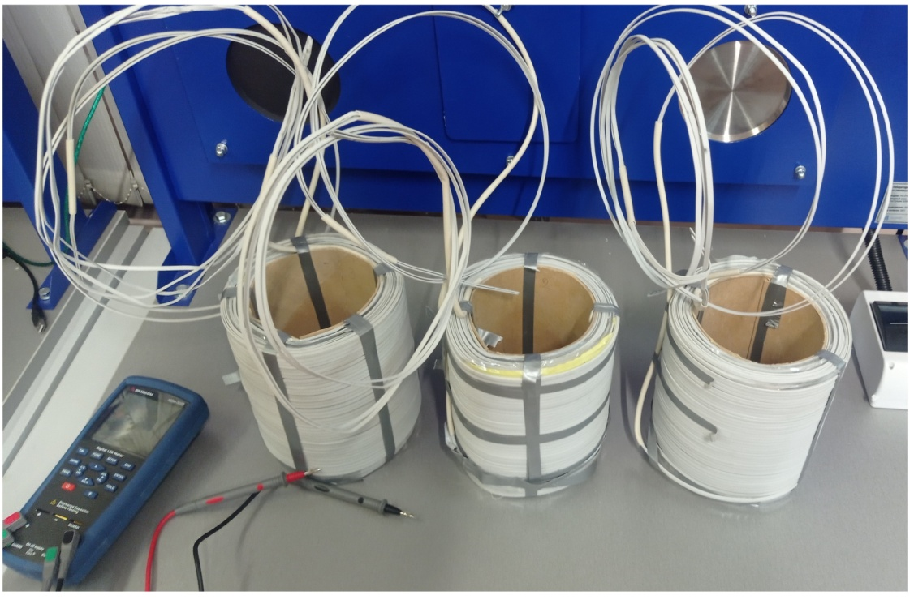
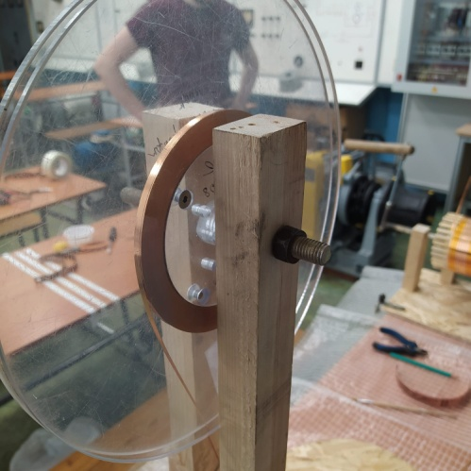
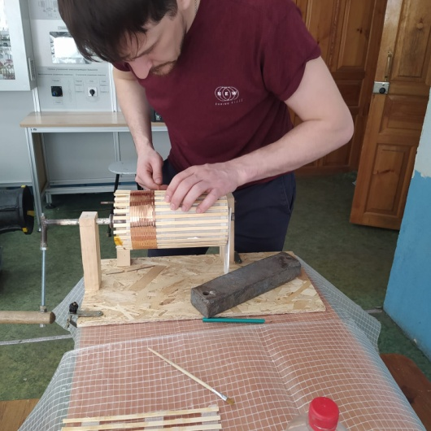
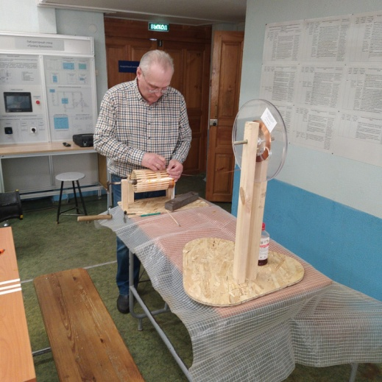
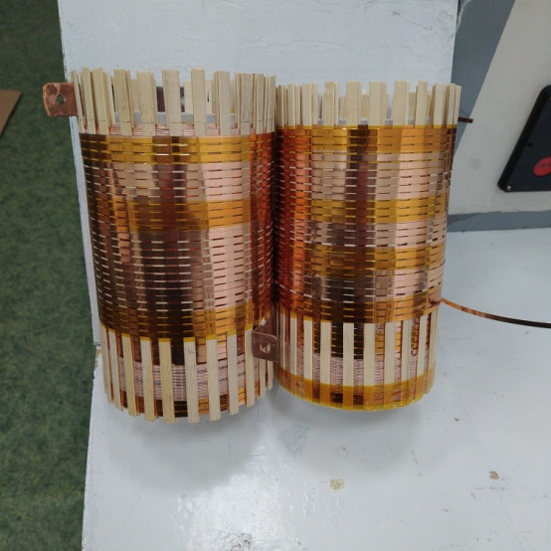
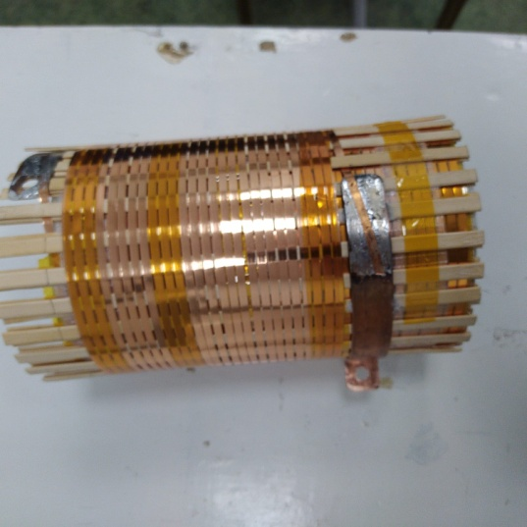
Обмотки гибридного ВТСП трансформатора

Slide 16
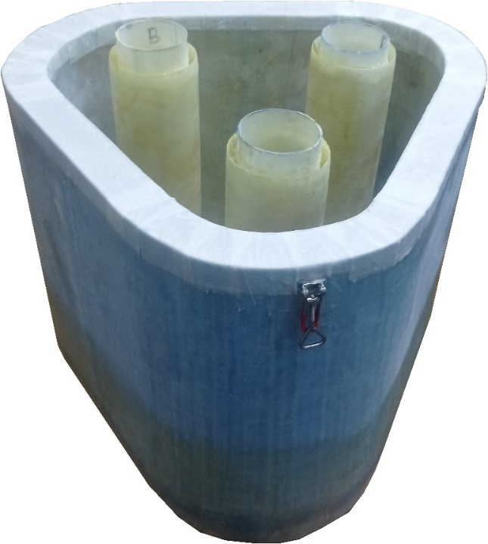
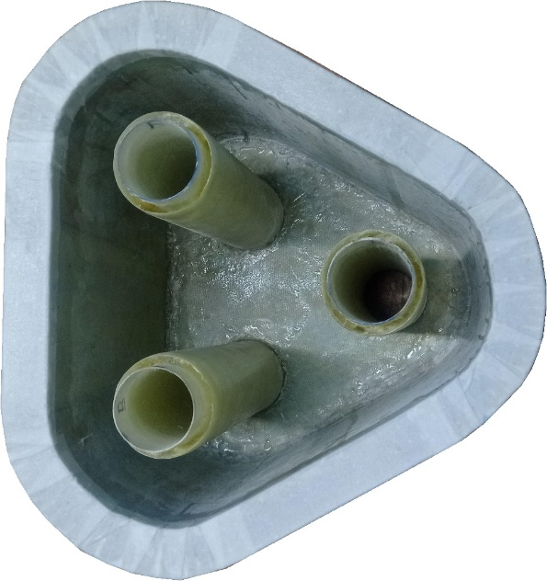
Криостат гибридного ВТСП трансформатора

Slide 17
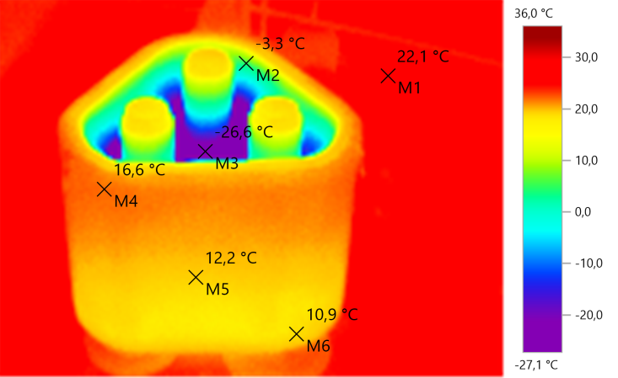
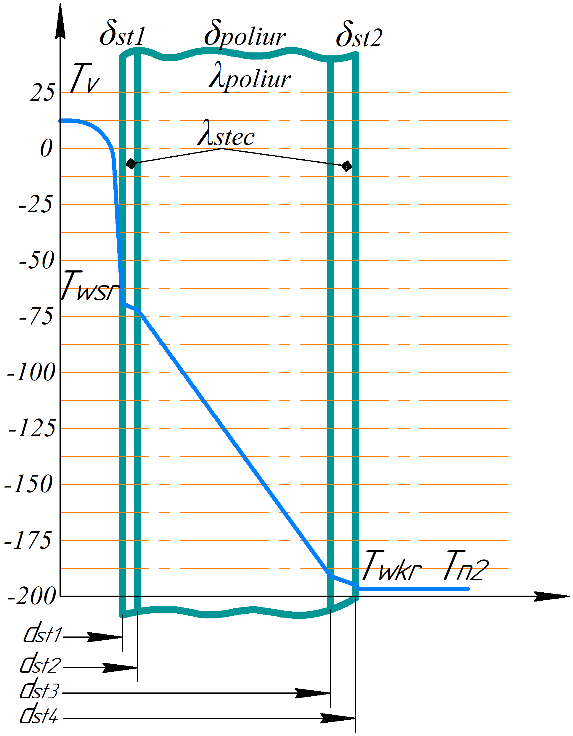
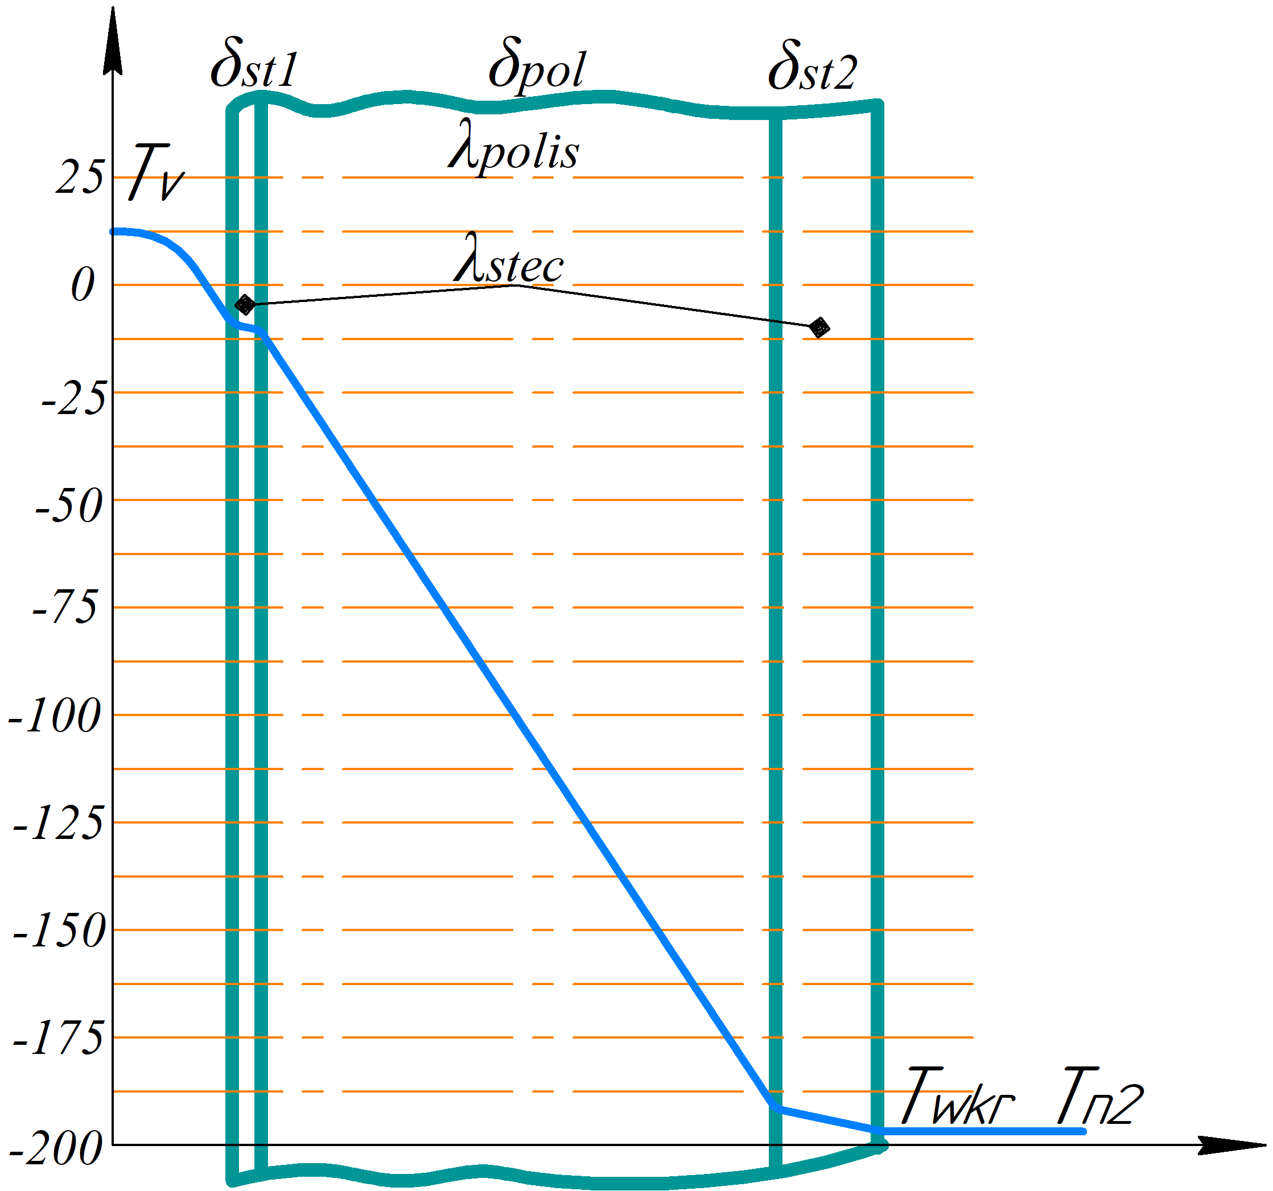
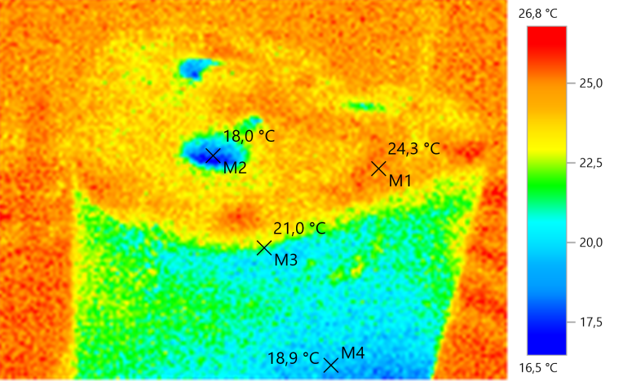
Энергоэффективность криостата
Термограмма внешней поверхности криостата
Температурный график теплопередачи через трёхслойную цилиндрическую стенку криостата
Температурный график теплопередачи через трёхслойную стенку криостата
Термограмма крышки криостата

Slide 18
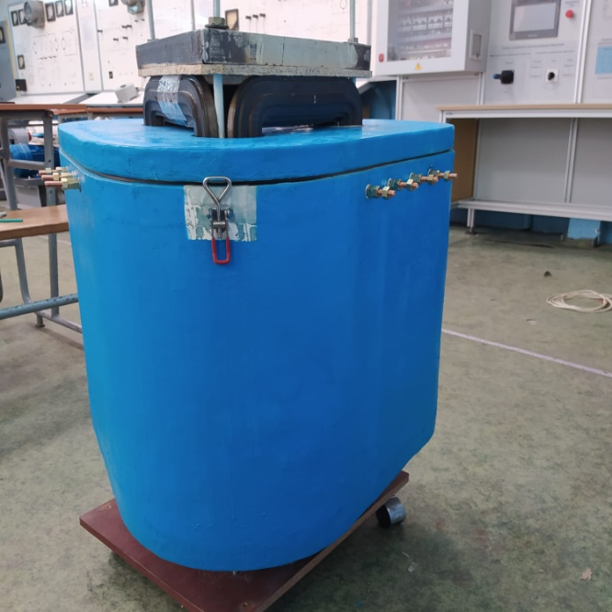
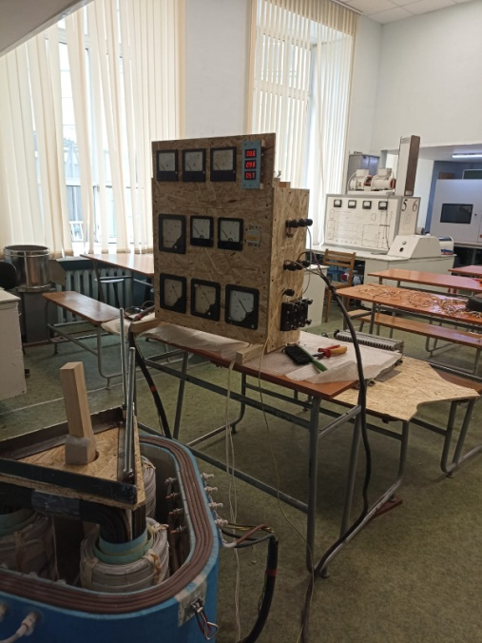
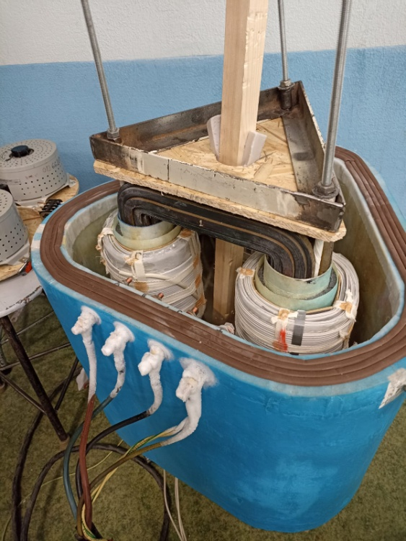
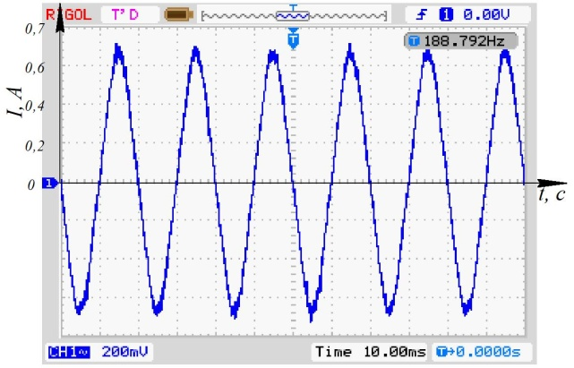
Испытания гибридного ВТСП трансформатора

Slide 19
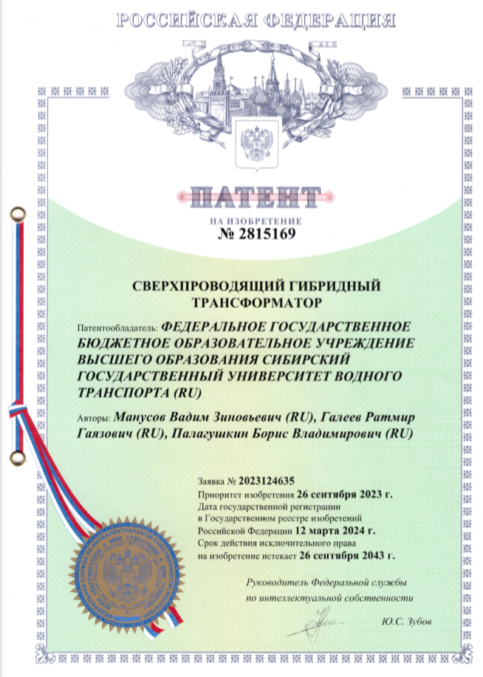
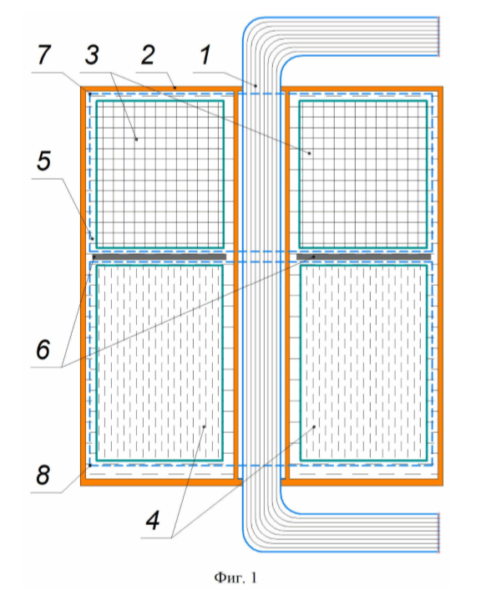
Патент сверхпроводящего гибридного трансформатора
1)Магнитопровод; 2)Криостат;
3) обмотка высокого напряжения из материала
с активным сопротивлением;
4) Обмотка низкого напряжения из ВТСП;
5) диэлектрическая среда жидкий азот;
6) Экран из диамагнетика или сверхпроводникового материала

Slide 20
Вывод
Полученные результаты в этой работе подтверждают целесообразность применения ВТСП проводников в трансформаторном электрооборудовании по многим факторам:
Положительное влияние на массогабаритные характеристики трансформатора.
Энергоэффективность ВТСП трансформатора при повышенных коэффициентах нагрузки
Положительное влияние на энергосистему благодаря возможности ограничения токов короткого замыкания.

